Slide 1

「英検新形式」の詳細と対策法
Presented by 熊本ザ・グローバル学院
今年「英検協会」より発表された英検の変更により、子供たちの将来の進学に多大な影響が及ぶことが明らかになりました。「知らなかった」では済まない大事な内容にもかかわらず、一方でその情報がまだまだ周知されていないことから、本稿ではまずその詳細についてご説明を申し上げます。
※本資料は2023年11月1日（水）開催の「英検新形式対策セミナー」をもとに編集・再校正をしております。ぜひ公式YouTubeチャンネル 「GLOGAKUちゃんねる」の動画と共にご覧ください。

Slide 2
Today’s Agenda
１．はじめに ～今回のあいつぐ変更点の概要～
２．なぜいま変わるのか？ ～変更に至った時代的背景と、英検が抱えているジレンマ～
３．どのように変わるのか？ ～具体的な変更内容のご説明～
４．変わることによる影響と問題点は？ ～大学受験までの流れが全面見直しへ。これからの正しい逆算の仕方～
５．私たちはどうすればよいのか？ ～正しい学習法への回帰か、一気呵成の対策が成功の道～
６．質疑応答

Slide 3
Today’s Agenda
１．はじめに ～今回のあいつぐ変更点の概要～

Slide 4
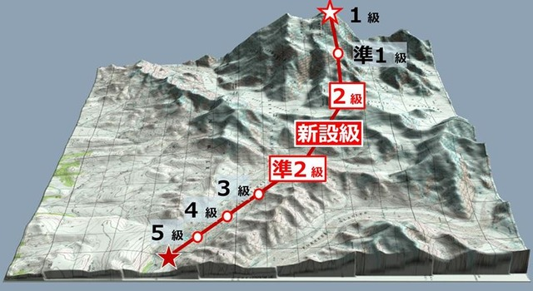
AIによる制作業務や一部評価・採点領域での活用の決定
（2023年10月より開始済み）
問題形式の一部リニューアル
（2024年度第1回：6月試験より開始）
準2級と2級の間に新設級を導入
（2025年度：6月より開始）

Slide 5
Today’s Agenda
２．なぜいま変わるのか？ ～変更に至った時代的背景と、英検が抱えているジレンマ～

Slide 6
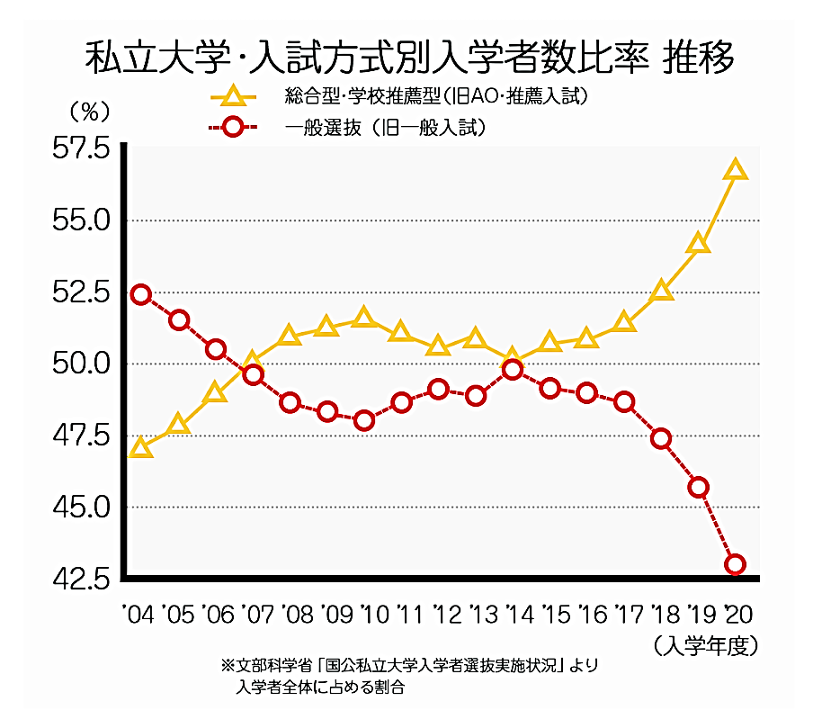
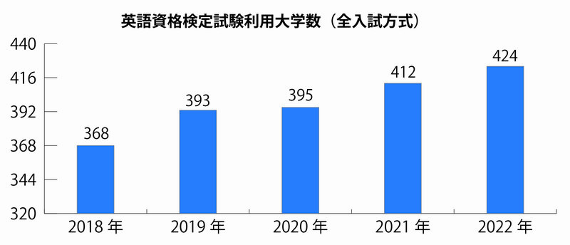
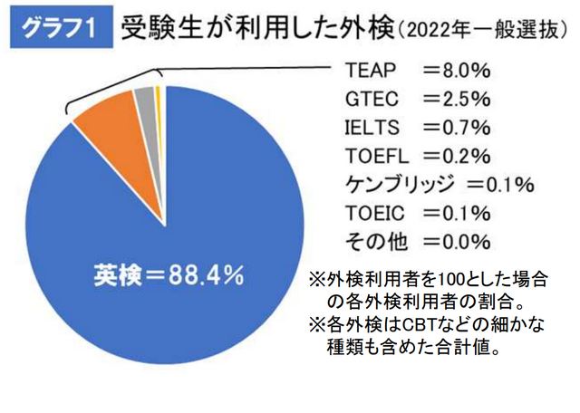
（１）変更に至ったさまざまな時代背景
【ポイント】
一般入試より推薦入試よりが多くなっている（22年：57.4％）
英語資格検定試験利用大学が増えている
（424校、55.6％。一般・推薦含む）
外検利用の88.4％が英検である

Slide 7
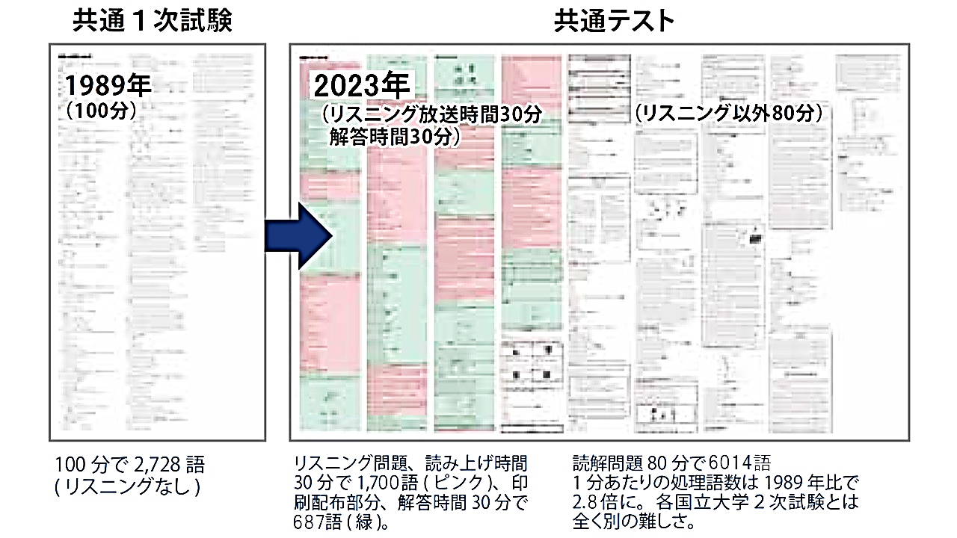
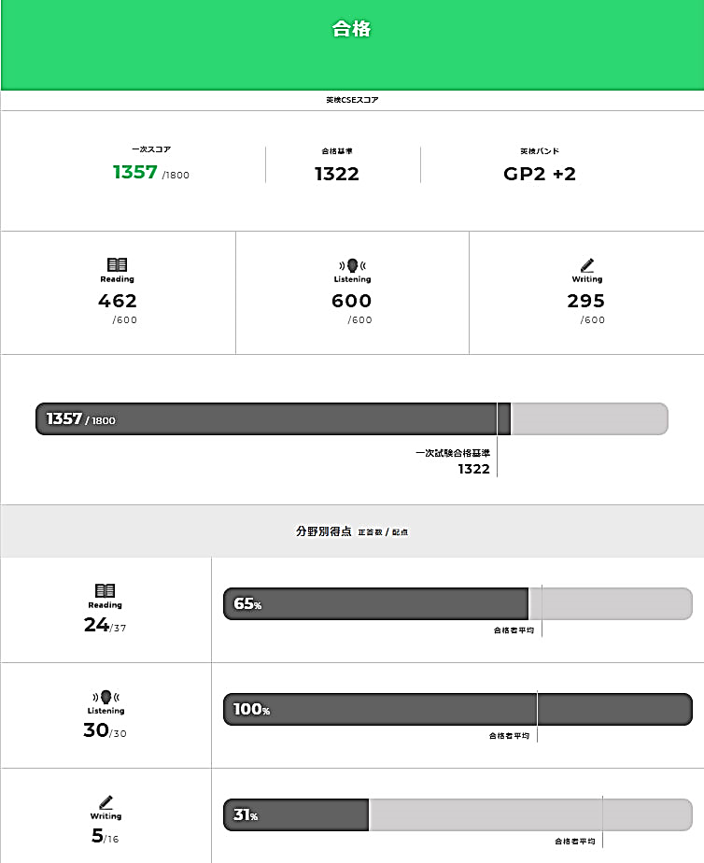
（２）英検が抱えているジレンマ
【ポイント】
4技能のバランスがとれていないケースが多い
共通テスト・大学2次試験の難易度の高騰(2級8割～準1級）
英検の合格級の相対的な価値の低下

Slide 8
２．なぜいま変わるのか？ まとめ
推薦入試が一般入試を逆転
英検利用の大学・受験生数の増加
国公立においても英検2級以上レベルが標準化
4技能のアンバランスな合格者の増加
高位取得者増加による相対的な価値の低下や、現行の受験レベルに合った難易度を考えた時、いままでの詰め込み式やテクニック、1芸だけで合格できてしまった（その意味では簡単すぎた）状態を改め、全体的に難化させる必要性が増していた

Slide 9
Today’s Agenda
３．どのように変わるのか？ ～具体的な変更内容のご説明～

Slide 10
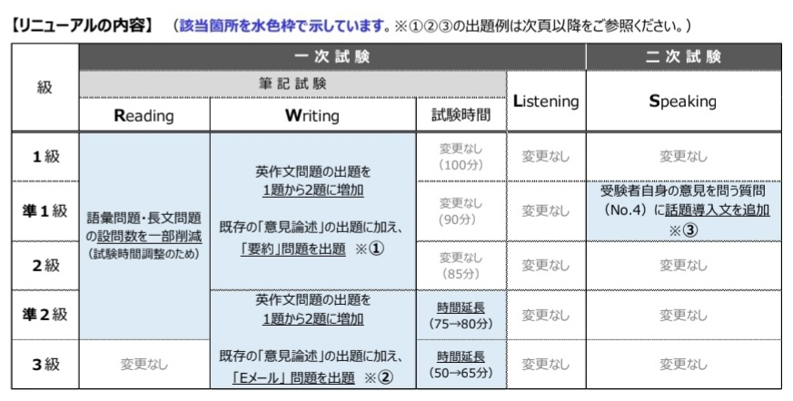
【リニューアルのポイント】
※3級以上は全級でライティングが1題から2題に増加
＜英検3級＞
・Eメール内で聞かれた質問に対する回答文を作る問題が追加
・時間延長（50→65分）
＜英検準2級＞
・Eメール文章に、与えられた要件を満たしながら返信をする問題が追加
・時間延長（75→80分）
※ただしReadingで設問数一部削減
＜英検2級 および 準1級＞
・3段落程度からなる英文を読解し、内容を理解した上で要約をする
・準1級の指示に明記されているが、出来る限り「自分の言葉で」表現することが求められる。2級の採点基準も当然共通であると考えるのが自然であり、同義語をはじめとする置き換えに必要な高く柔軟で的確な語彙力・表現力が求められる。
・Readingで設問数一部削減はあるが、試験時間には変更がない（＝時間が足りなくなる人が続出⁉）

Slide 11
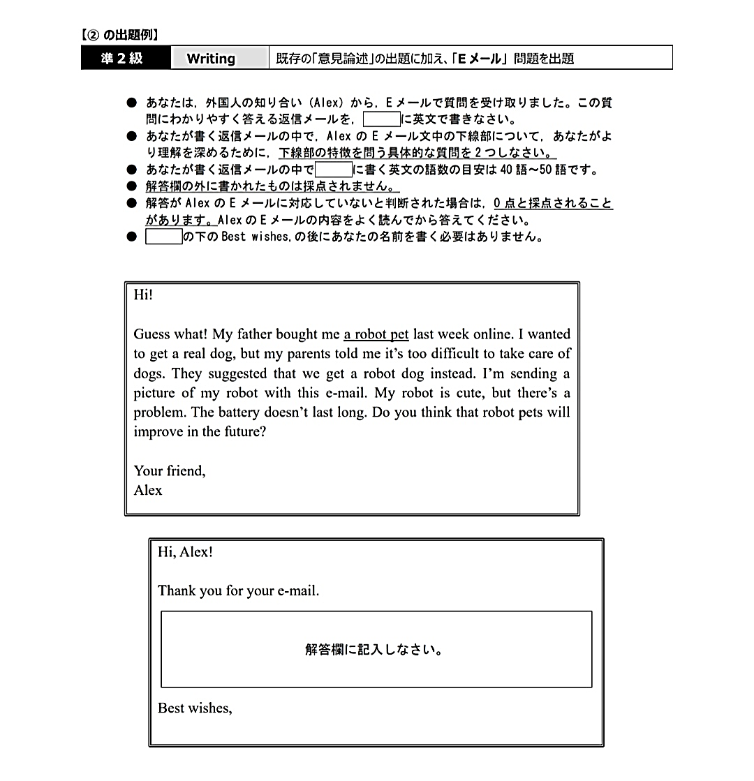
（例１）英検準2級の場合
【ポイント】
・「この質問に分かりやすく答える」
“Do you think that robot pets will improve in the future?”
（ロボットのペットは将来よりよくなるだろうと思いますか？）
とあるが、その前文に”The battery doesn’t last long.”（電池が
長くもたない）とあるので、この点について触れながら「わか
りやすく」答えよという問題。
・「下線部の特徴を問う具体的な質問を2つ」
Alexの質問に答えるだけではなく、この要件も満たさなければ
ならない。語数が40～50語目安であるため、簡潔な文でまとめ
るだけの語彙・表現力が求められる。
【解答例】
I saw the attached picture. It’s definitely cute. It seems small, but how tall is it? Is it heavy or light?
I believe robot pets will improve, because various technologies have advanced rapidly, and new batteries that last longer should be launched soon.
I’m looking forward to meeting your pet dog. (51語）
（添付写真見たよ。間違いなくかわいいね。小さいように見えるけど、どれくらいの身長なの？その子は重い、それとも軽い？
僕はロボットのペットはきっとよりよくなると思うよ。さまざまな科学技術が急速に進歩しているし、より長持ちする新しい電池もすぐに発売されるはずさ。アレックスのペットのワンちゃんに会えるのを楽しみにしているね）

Slide 12
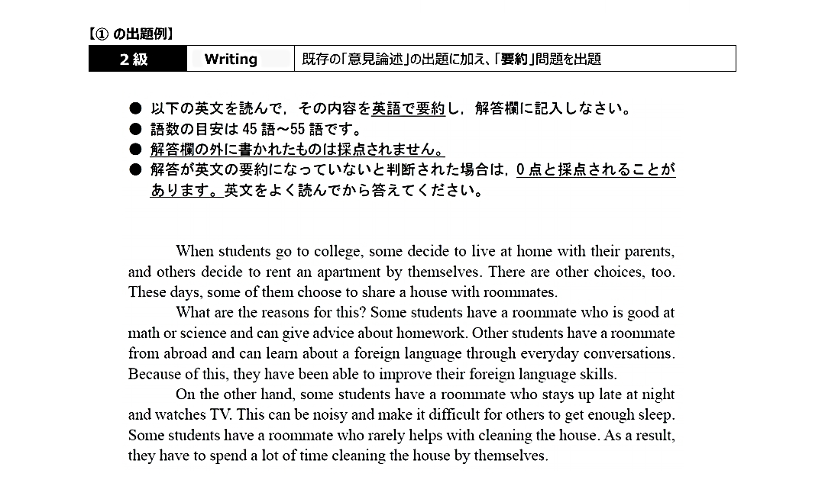
（例２）英検2級の場合
【ポイント】
・「できる限り自分の言葉に置き換える」
要約問題は2級と準1級の共通形式だ。よって、これまでの英検の
採点基準に照らしても、ポイントになるのは準1級の指示に明記
されてある”summarize it in your own words as far as possible”
（できる限り自分の言葉でそれを要約せよ）であることは間違い
ない。
・「語数の目安は45～55語」
これは準2級とほとんど変わらないが、読む英文量を考えるとか
なりまとめる力が必要とされ、逆に難易度が高い。重要な情報を
的確に抽出する正確な読解力も必要だ。
【解答例】
When entering university, some students try to live with roommates, instead of their parents or renting a room.
Having a roommate with a specialty enables students to foster their learnings in, such as, math, science, or a foreign language.
While, a roommate who does not care about noisiness and cleanings can greatly bother students living together. (56語）
（大学に入るとき、一部の生徒はルームメイトと住もうとする/両親とや部屋を借りることに代えて。
得手があるルームメイトがいることによって生徒たちは自分の学びを促進することが可能だ/例えば数学や理科や外国語において。
一方で、騒音や清掃に無頓着なルームメイトは一緒に住む生徒たちを大いに煩わせる可能性があるだろう。）
生徒たちが大学に行くとき、一部の子は自分の両親と家に住むことにし、他の子たちは自分自身でアパートを借りることにしている。他の選択肢もある。今日、そのうちの何人かはルームメイトと家を共有することを選んでいる。
前述の理由は何だろうか？一部の生徒は数学や化学が得意で宿題の助言をくれることができるルームメイトがいる。海外出身で日々の会話を通して外国語について学ぶことができるルームメイトを持つ生徒もいる。このため、その生徒たちは自分の外国語力を上達させることができている。
一方で、一部の生徒たちには夜遅くまで起きていてテレビを見ているルームメートがいる。これはうるさい可能性があり、他の人が十分睡眠をとるのを難しくさせている。ほとんど家を掃除するのを手伝わないルームメイトを持つ生徒もいる。結果として、その子たちは自分自身で家を掃除するのに多くの時間を費やさなければならない。

Slide 13
Today’s Agenda
４．変わることによる影響と問題点は？
～大学受験までの流れが全面見直しへ。これからの正しい逆算の仕方～

Slide 14
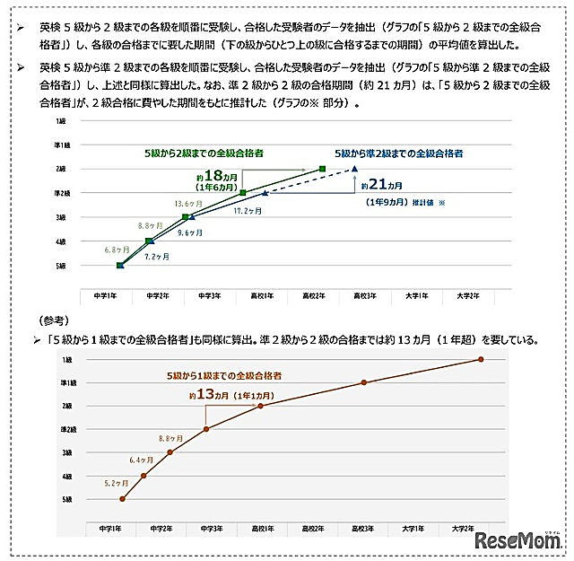
（１）これまでの各級合格までの所要時間
【ポイント】
＜「5級から2級までの全級合格者」に基づく、2級合格までの総平均所要時間＞
・5級合格者→4級合格まで：6.8カ月
・4級合格者→3級合格まで：8.8カ月
・3級合格者→準2級合格まで：13.6カ月
・準2級合格者→2級合格まで：18.0カ月
計：47.2カ月＝約4年
（～4年半：5級から準2までの全級合格者の推計含む）
※5級合格までにかかる所要時間はここには含まないため、中1から始めた場合、実質4年2カ月～4年6カ月程度が目安と思われる
また、大学受験（特に推薦）で有利となるのは「準1級」であり、2級合格から準1級は平均で約3年かかる。かつ、これは来年度からの難化をする前のデータであり、今後は各級合格までにより多くの時間がかかるのは間違いない。
加えて準2級と2級の間にもう一つ新しい級ができることを合わせて考慮に入れると、大学受験に必要な要件として最も用いられている英検2級を取得するまでの所要平均期間は少なくとも5年～5年半に延びるだろう。

Slide 15
（２）今後の大学受験までの英検取得の流れ
中1（1月まで）
英検５～3級を1年で
（現行で所要1年半に対して）
※できれば入学までに3級、最低4級までの
取得が好ましい
中2（10月）
英検準2級 合格
（現行で所用13.6カ月に対して）
※夏までには全文法終了
中3（10月）
英検準2級と2級の間
（所要1年～1年半程度か？）
※2級を想定した学習ベースで合格
高1（6月～10月）
英検2級 合格
（前級から1年～1年半程度か？）
※遅くとも10月試験は必須
高2
高3（8月）
英検準1級 合格
（現行で所要3年に対して）
※夏までに取り推薦で大学を決める
国公立なら夏以降は他教科にシフト
準1級
まで取る
パターン
小5頃から始め、かなり英語に集中し平均の1.5～2倍速で進めなければ達成は難しい
中1（1月まで）
英検５・４級を1年で
（現行で所要8.8カ月に対して）
中2（6月～10月）
英検3級 合格
（現行で所要8.8カ月に対して）
※中2のうちには全文法終了
中3（10月～1月）
英検準2級 合格
（現行で所要13.6カ月に対して）
※遅くとも1月試験（高校受験と対応）
高1（1月）
準2級と2級の間
（所要1年～1年半程度か？）
※1月試験での合格が目安
高2
高3（6月）
英検２級 合格
（全級から1年～1年半程度か？）
※大学受験を考えると6月合格が望ましい
英検２級
まで取る
パターン
中1からきちんとやっていれば間に合うが、高校からの巻返すのは極めて困難なペース

Slide 16
（３）現状から考える正しい逆算の仕方
現在
ご自身の学年：
ご自身の英検取得級：
2024年1月
現行通りで行われる最後の試験
2024年度（ 年生）
新形式スタート
難易度が上がり合格しずらくなる
※総合力の底上げ・新形式対応が鍵
2025年度（ 年生）
新級の増設（準2級と2級の間）
※2024年までに2級を取っておかなければ
2級の前に別の級を受けることに
2026年度（ 年生）
2027年度
2026年度以降にも
さらなる変更・難化の可能性あり？
現在
ご自身の学年：中学3年
ご自身の英検取得級：準2級
2024年1月
現行通りで行われる最後の試験
2024年度（高1）
新形式スタート
難易度が上がり合格しずらくなる
※総合力の底上げ・新形式対応が鍵
2025年度（高2）
新級の増設（準2級と2級の間）
※2024年までに2級を取っておかなければ
2級の前に別の級を受けることに
2026年度（高3）
2026年度以降にも
さらなる変更・難化の可能性あり？
2027年度
例
【ポイント】準2級から2級まで現行で13.6カ月。来年度、難易度が上がったら1年半？
新形式に順応できなければ2年かかる可能性も？
2024年度に2級を取りこぼすと、新級が始まり、2級も取れないで高校が終わる！

Slide 17
４．変わることの影響と問題点は？ まとめ
現在の高校1年生から下の年代にとっては、影響は甚大
遅くとも中学生になった時点できちんとした英語学習が求められる
途中でつまづいたり、苦手になってしまうと巻き返し困難なスケジュール感
現在英検3級の人は準2級を、準2級の人は2級を来年度までには取る！
狙える人は現行の（簡単な）間に、次回1月に一つでも上の級の取得を！
後回しにすればするほど、英検の難化が待ち受けていることを常に念頭に動く

Slide 18
Today’s Agenda
５．私たちはどうすればいいのか？
～正しい学習法への回帰か、一気呵成の対策が成功の道～

Slide 19
（１）ストップ！！絶対にやってはいけないこと →早すぎるスタートは逆効果です。英語で挫折しない・英語嫌いに
ならないためにも、ある程度の理解力がついてから（小5程度）で間に合いますし、そちらの方が良い結果が出ます。
【小学校での英語教科化がもたらしたもの】
・国を挙げて国民の英語力をあげるため、2022年より小学校3年生・4年生で「外国語活動」が必修となり、5・6年生で「外国語」という“教科”になった。
・それに伴い、小学生が習得する英単語は600～700語（→中学校では1600～1800単語）とされた。
※それまでは中学卒業時点で1200語だったため、計2500語というのは単純に倍以上になった。
結果、日本人の英語力はどうなったのだろうか？
【これが現実の結果】
①全国学力・学習状況調査（全国学力テスト）中学3年生の「英語4技能」の平均正答率（カッコ内は前回4年前の結果）
・聞く58.9％（68.3％） ▲9.4
・読む51.7％（56.2％） ▲4.5
・書く24.1％（46.4％） ▲22.3
・話す12.4％（30.8％）▲18.4 ※受験生のうち60％は正答率0％
（2023年（今年）7月31日発表。文科省国立教育政策研究所実施）
②「英語の学習が好きではない」と答えた小学6年生：13年度は23.7％→
教科化後の21年度は31.5％
③「英語の授業内容はよく分かります」と答えた中学3年生は64.4％→62.4％
④「英語の勉強は好きです」との回答は52.3％→48.3％
⑤「将来、積極的に英語を使うような生活をしたり職業に就いたりしたい」と答えたのは37.2％→32.2％
（②～⑤は4年に一度行われている、文科省の調査結果による）

Slide 20
重要ポイント
幼児（小学生中学年まで程度を含む）への必要以上の英語教育は
英語の挫折経験を植えさせ、嫌いを増やしているだけに過ぎない。
英語は日本語にとって「鏡像言語」と理解し
「論理的に思考」する学習が実は一番、短期間での効果を生みやすい。
「深い思考力と鋭い感性は、母語で磨かれます。
ですから、小学生にはまず母語すなわち国語の力を付けさせるべきです。
それこそが、やがて外国語の力を伸ばす基盤となるのです。」
和歌山大学名誉教授（専攻：英語教育学・英語教育史）
江利川春雄 博士

Slide 21
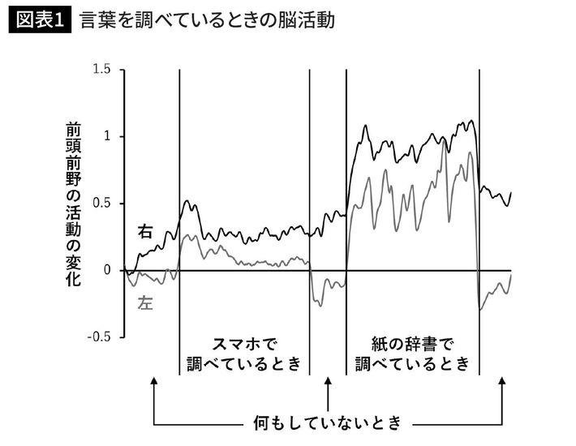
（２）正しい学習法への回帰
【最も重要な語彙力は「紙辞書」でなければ育たない】
①「Google効果」や「デジタル性健忘」とも呼ばれているこの現象は、スマホで検索した情報は、覚えることができないというより、そもそも覚える必要がない情報と、私たちの脳はとらえているために起こる。
「忘れたらまた調べればいいや」と脳は最初から記憶することを放棄してため、脳が持つ記憶という機能を、インターネットに頼って「アウトソーシング」しているような状態といる。
②紙辞書では5つの単語を調べるに応じて、前頭前野が生き生きとはたらいている様子がわる。また、実はそれ以外の時間も調べる作業の間は、活動が高く維持されている。紙の辞書で単語を調べるためには、頭文字のツメを探して本を開き、柱を見ながらページをめくり、指先を器用に操りながら文字を目で追う繊細な作業だ。ときには目的の単語だけではなく前後にある単語が目に入り、気になって読んでいることもあるだろう。このように、紙の辞書を引くという行為そのものが前頭前野の活動を高めていると考えられている。
③経済協力開発機構（OECD）が2015年に発表した、世界72の国と地域に住む15歳の子どもたち約54万人を対象とした調査結果によると、「学校にあるコンピュータの数が多い国ほど数学の学力が低い」「学校でインターネットを使うことが多い国ほど、子どもたちの読解力が低い」ことなどが報告されている。
※東北大学加齢医学研究所 川島隆太教授 著作より抜粋

Slide 22
（３）一気呵成の対策
～それでも年始1月実施の英検で、どーしても!! 受かりたい方～
「必勝！冬期英検特別集中講座」にご応募ください。合格させます。
①対象：準2級、2級に1月本会場試験で本気で受かりたいと思っている方
②条件：準2級、2級ともに全日程参加できる方
（※当講座は振替はございません。条件を満たしているかどうかわからない方は、個別にご相談ください。）
【準2級】
・中学までの基本文法を終えており、ある程度きちんと覚えていること
・英検3級の問題を8割以上解く力を有していること
【2級】
・準2級までに求められる文法、構文を習得していること（関係副詞、仮定法、推量の助動詞、分詞構文など）
・上記の知識はない場合、上記の準2級の講座と両方受けることが可能であること
③日程と定員：冬休み期間の7日間（※各講座、先着5名様（開講最低人数3名）。11/15から一般募集開始。
なお、最低人数に達しない場合は見送ることがございますので、予めご容赦ください）
【準2級】
・12/25（月）～12/28（木）の4日間 + 1/4（月）～1/6（土）の3日間／10：00～12：00（途中休憩あり）
【2級】
・12/25（月）～12/28（木）の4日間 + 1/4（月）～1/6（土）の3日間／13：00～15：00（途中休憩あり）
④受講料：【準2級】￥49,000（税込￥53,900） （7日間×2時間＝14時間。教材費込）
【2級】 ￥56,000（税込￥61,600） （7日間×2時間＝14時間。教材費込）

Slide 23
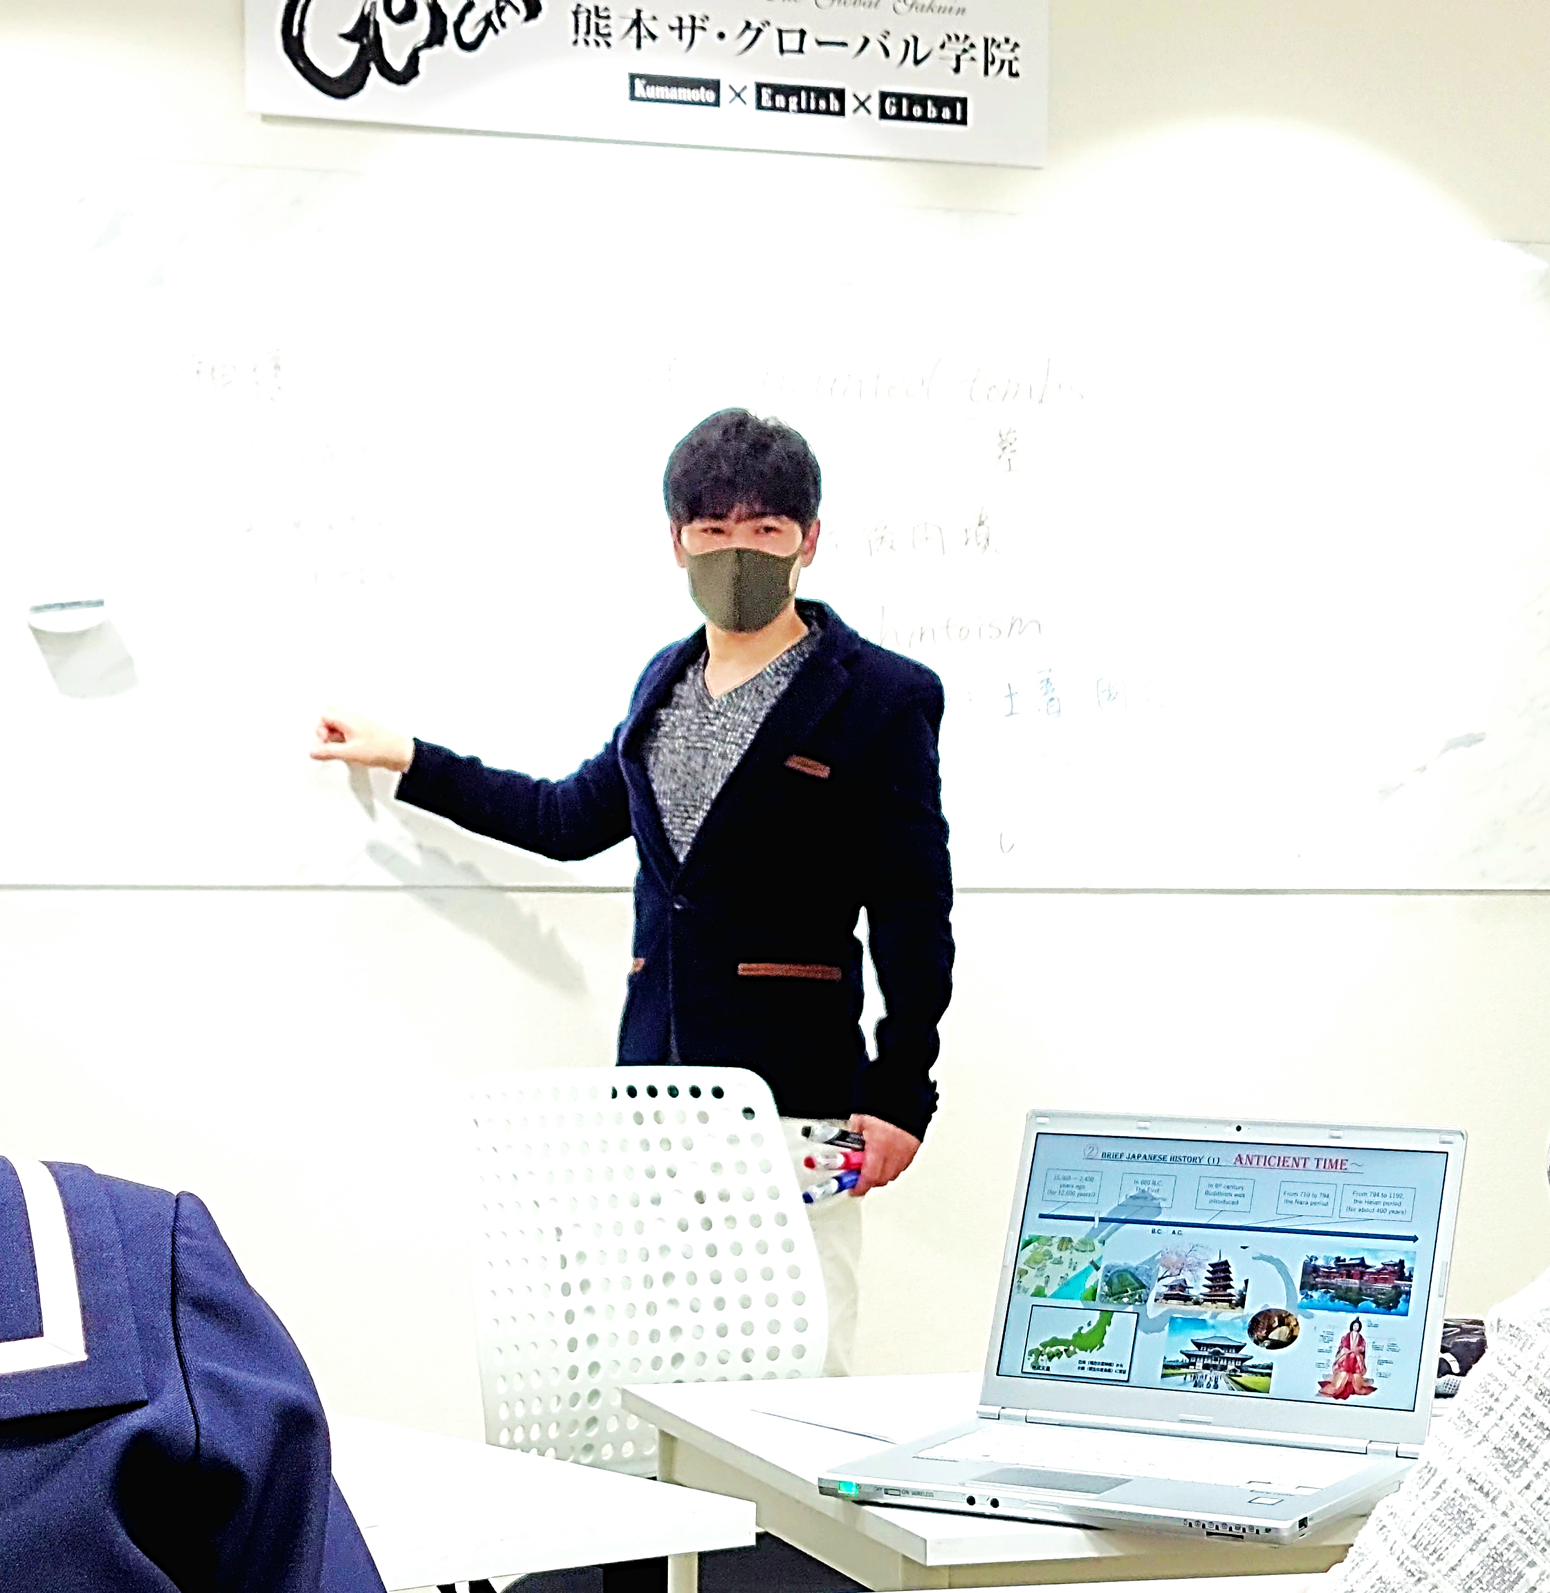
豊富な海外・社会経験 × 確かな英語力と資格（英語２冠） × 脅威の指導実績（担当生徒英検合格率91.6％）の３つを兼ね備えた熊本オンリーワンの英検専門家
熊本ザ・グローバル学院 学院長 糸岡 天童
冬期英検特別講座 講師紹介
【 略 歴 】
・1980年7月18日 熊本市内生まれ、神奈川県立鎌倉高校 卒。
英語が大の苦手で大学受験に失敗。1浪後、やはり英語嫌いを克服できず志望校不合格を受け、渡米を決意
・2001年 ジョージア・サウスウェスタン大学付属ELI（語学学校） 最優秀生徒 選出
・2002年 ミネソタ州立ベミジ大学（専攻：政治学部→国際学部）
留学生員会役員（スポーツディレクター）、国際文化祭実行委員 歴任
・2006年 衆議院議員 秘書（のちに文部科学大臣政務官 秘書）
・2009年 熊本市内某結婚式場 ウェディング・プランナー（2014年 年間営業成績 売上約2億円達成、全国1位獲得）
・2015年 サクセス外語アカデミー 副学長 （2016年 英検1級 取得 ※ライティング正答率97％）
・2020年 熊本ザ・グローバル学院 設立
・2022年度 国家資格 全国通訳案内士試験 合格。 ※同試験75年の歴史の中で、熊本在住者としては第76号に認定
趣味は「挑戦」。現在も、全国トップクラスの証明「英語三冠（英検1級・全国通訳案内士・TOEIC950点）」や全国受賞率0.2％の ”TOEIC AWARD OF EXCELLENCE” を目指し日夜勉強を続けている。また、本年は富士山初登頂し、来年は熊本城マラソン（フル）に初挑戦を予定。特技は少林寺拳法（神奈川3位、全国大会出場、武道館で模範演武披露）、水泳（神奈川県4位）。

Slide 24
Today’s Agenda
６．質疑応答

Slide 25
ご質問 ①
Q. 昨夜、英検のお話を聞きましてお尋ねです。
基礎クラスの我が子はまだまだ英検準2級クラスに該当していないと思いますが、チャレンジで次回1月の受験を考えています。
冬期講習も関係ないと思いますが、準2級を目指している場合はこれまでのペースでよいのでしょうか？
文法クラスはﾃｷｽﾄなどもないため、どこが最終目標なのかわからず、質問です。

Slide 26
ご回答 ①
A. まず最優先するべきことは、再来年度の新級導入の前に2級を合格しておくことです。それができなければ2級を受検することなく大学受験に臨まなければならず不利になるからです。
そのためにも英検のデータにもありますとおり、準2級合格者が2級合格まで現行方式で18.0カ月（＝1年半）かかる事実を受け、逆算をしなければなりません。
例えば、新級導入前のラストとなる来年度（2024年度）第3回（2025年1月実施）に英検2級を合格するためには、今年の10月までには既に準2級を受かっていなければいけない計算です。それが未達の場合、ペースとしてはすでに遅れておりますので、年明けの1月にむけて準2級合格必達のために必死で頑張らなければいけない状況と言えるでしょう。
一方で、文法クラスは英語をやる上の基本・基礎で必修です。数学で言えば「文法＝かけ算」と思ってください。より高度な「二次関数（英検準2級）」を習うにあたって、掛け算が出来なければそちらを優先せざるを得ないのも事実です。文法クラスにおいては第1回目にカリキュラムお渡ししておりますので、そちらをご確認ください。全て終えるために何をやらなければならないか、いまどこをやっているかわかるようになっております。
文法クラスはまだまだ終わらない、でも1月に準2級は合格しなければいけない、しかしながら準2級の講座の条件を満たせていない。という状況の場合、個別での冬期集中講座も承っております。もしご興味がございましたら詳細をお問い合わせください（※空き枠には限りがあります。予めご了承ください）。
また、文法クラスはまだまだ終わらないが、それでもどうしても講座に参加したいという場合、市販のもので構いませんのでまずは中学文法だけでも自分で終わらせるなど条件につきにはなりますが弊学院も柔軟に検討をいたしますので、やはり個別にご相談いただければ幸いです。

Slide 27
ご質問 ②
Q. 本日は、英検対策セミナーお世話になりました。
年末年始の特別講座は魅力的に思いましたが、ほぼ部活の活動と重なるため断念致します。
1月の英検準2級は受験するつもりです。
勉強法などアドバイスがあれば、宜しくお願いします。

Slide 28
ご回答 ②
A. こちらこそセミナーにご参加いただきまして、誠にありがとうございました。皆様様々なスケジュールがあり、全ての日程は難しいことがあるかと思います。
勉強法につきましては、準2級の予想問題を行いながら「知らない単語」はもとより「知っている単語であっても文意が通らない語（句）」まで紙辞書を使って訳・品詞・発音まで丹念にノートにまとめていくことが地道ですが一番効果的です。
一方で、とにかく時間がないということであれば短期で勝負できるようになるためにも、まず最低限下記の学習法をすぐに始めてください。
１．旺文社「出る順 パス単」を徹底的に行う
旺文社は英検の問題を制作している会社です。そこから発刊されている単語帳が出題回数でランキング別になっていることもあり、非常に効率が良いのは事実です。準2級は英語の中でも最も重要な語句が集中している級ですので、しっかりそこに注力することはもちろん大事ですが、ポイントといたしましては3級も必ず「抜け」がないか一通り覚え直しをしてみてください。日割り計算で一日のノルマ語数を出すことも有効です。語彙力が短期でかなり高まる事と思います。
２．弊学院公式YouTubeチャンネル「GLOGAKUちゃんねる」の「英検ライティング：1回観たら得点アップ術、大公開」で学習
現行方式ではライティングがもっとも合否を左右しやすいのは事実ですが、ちまたには誤情報なども溢れておりますので、英検の公式採点法式にのっとって解説している弊学院の動画が間違いないと自信を持ってお勧めさせていただきます。
ただし、必ずしも「視聴＝実践できる」とは限らない為、実際に書いて練習をしてみてください。書いたものをお持ちくださいましたら、弊学院の塾生の皆様には学院長が添削・採点をしてご返却いたします。

Slide 29
ご質問 ③
Q.先日ご案内いただいた二級の冬季講習ですが、最終日が部活の合宿と重なるため最終日に参加できないのですが、冬季講習の申し込みは可能でしょうか？
条件は全ての日程に参加をできることとなっておりましたが、冬季講習も合宿も参加したいと本人が希望してますので、なんとかお願いできればと思っております。

Slide 30
ご回答 ③
A. 英検対策特別講座は、必ず合格に導くためのカリキュラムを７日間を通して緻密に組んで行いますので、原則全日程ご参加いただくのが
前提ですが、最終日1日のみのお休みであれば、以下の3点をご了承いただければご参加可能です。
１．本講座はスケジュールの空き状況的に振替がございません
２．万が一お休みの場合でも講座受講料は据え置きとなります
３．上記にもあります通り、７日間全ての内容が極めて重要なポイントばかりのため、お休み中に履修したことが本番に出題されること
もございます。よって、全日程ご参加の方と比べお休みがあった方は、必ずしも合格を保証できかねる状況が発生することがあります。
もしそれでもよろしければお受付させていただきますので、ご検討ください。

